Slide 3
Notes:
Гиперссылка звездочка – работа по направлениям (1, 2, 3, 4, 5, 6, 7.)

Slide 4
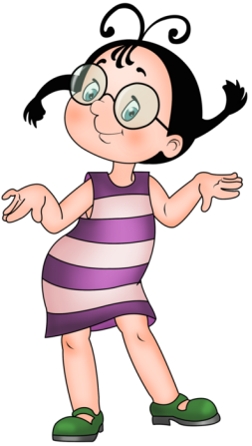
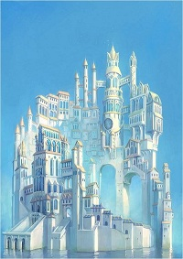
«Фея -дружбы»
«Убедительность»

Slide 5
«Фея -дружбы»
Критерии оценивания:
Уроки мужества;
диспуты;
социальная акция "Милосердие";
интегрированные образовательные путешествия по памятным местам города Воронежа
история страны и город
«Убедительность»

Slide 6
«Фея -дружбы»
Направления работы январь 2014
Кл. час: «С чего начинается Родина?».

Slide 7
«Фея -дружбы»
Результаты работы январь 2014

Slide 8
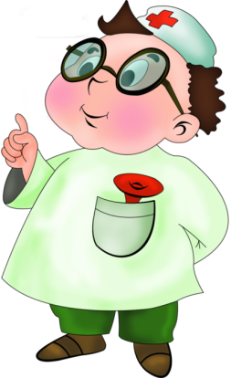
«Принц -силач»
«Уравновешенность»

Slide 9
«Принц -силач»
Критерии оценивания:
проведение физкультминуток;
подготовка сообщений о ЗОЖ
поддержание дисциплины на уроке и во врем внеурочной деятельности;
выполнение правил поведения в раздевалке, в столовой;
соблюдать культуру общения и ведения диалога со сверстниками, с учителями, с родственниками;
дежурство в классе, в раздевалке;
посещение бассейна и спортивных секций;
прогулки (динамическая пауза);
дни здоровья;
походы; конкурсы плакатов, газет по теме "Здоровый образ жизни"; цикл бесед, диспутов;
спортивные соревнования (спартакиада, "Веселые старты", "Мама, папа, я – спортивная семья");
«Уравновешенность»

Slide 10
«Принц -силач»
Направления работы январь 2014 Диспут на тему: «Как уберечь себя от беды?»
Интеллектуальная игра: «В стране дорожных знаков» (разгадывание кроссворда

Slide 11
«Принц -силач»
Результаты работы январь 2014

Slide 12
«Королева – доброго сердца»
«Улыбчивость»

Slide 13
«Королева – доброго сердца»
Критерии оценивания:
Индивидуальные и тематические консультации;
родительские собрания;
открытые уроки (Дни открытых дверей);
общешкольные конференции;
посещение учащихся на дому;
анкетирования;
консультации;
проведение совместных походов и внеклассных мероприятий
«Улыбчивость»

Slide 14
«Королева – доброго сердца»
Направления работы январь 2013
Викторина о любимом
городе: «Угадай – ка!»

Slide 15
«Королева – доброго сердца»
Результаты работы январь 2014

Slide 16
ДО НОВЫХ ВСТРЕЧ

